Slide 1
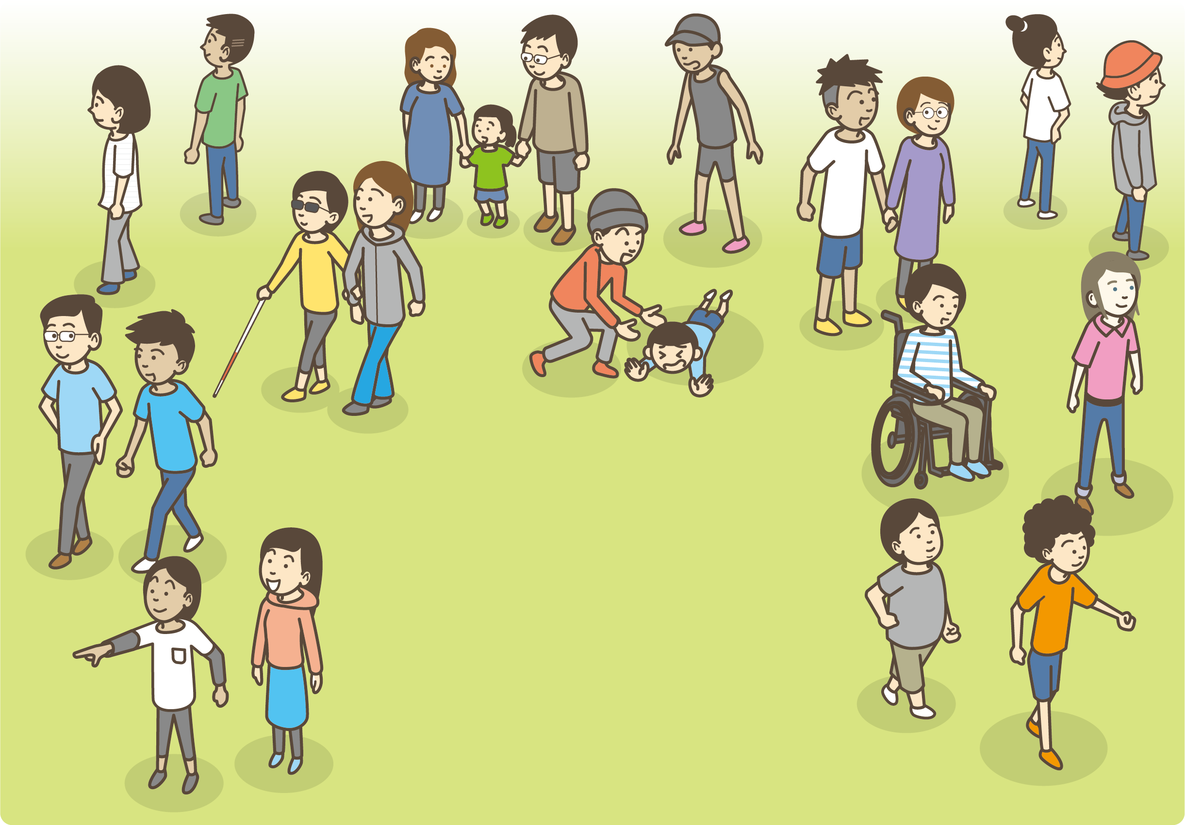

男女共同参画社会とは
男女共同参画社会とは、男女が、互いにその人権を尊重しつつ責任も分かち合い、性別にかかわりなく、その個性と能力を十分に発揮できる社会のことです。

Slide 2
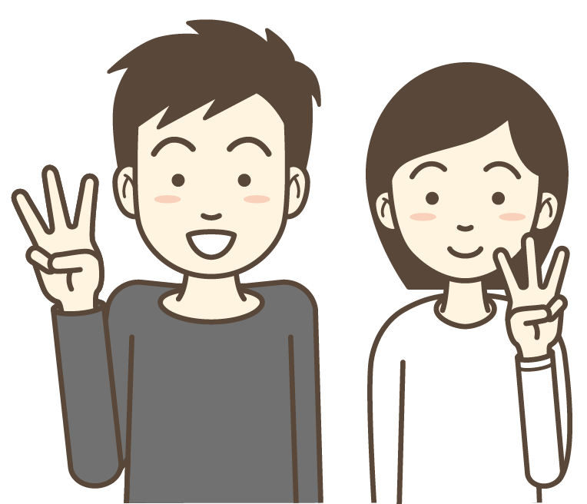

考えてみよう！
それぞれ
3 つ以上 あげてね
自分のことを知ろう
あなたの良いところや長所は何ですか？
①自分自身であげてみましょう
②友達にあげてもらいましょう
①②の後に、もう一度、自分の好きなことや大事にしていることを考えてみましょう
③友達に自分がどんな人間なのか自己紹介してみましょう

Slide 3
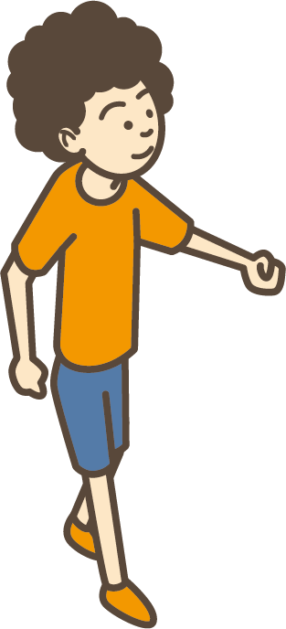
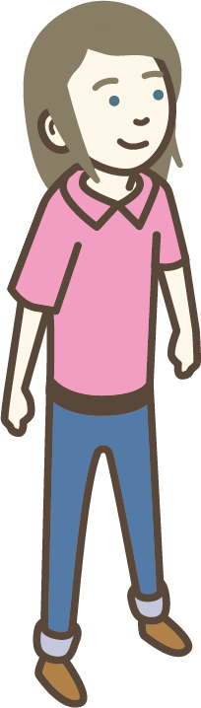
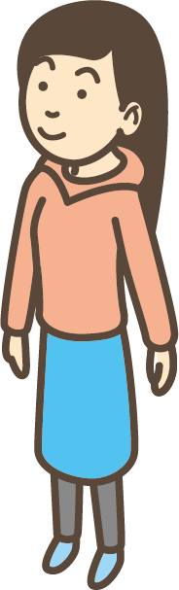
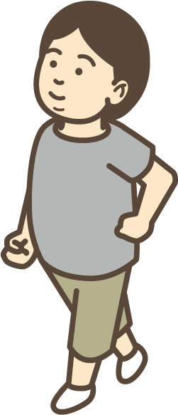
らしさってなんだろう？
「男なんだから
○○しなさい」
「女なんだから
○○しなさい」
と周りの人から言われたことはありませんか？
社会的・文化的につくられた
「男らしさ」「女らしさ」
「男はこうあるべき」「女はこうあるべき」
という偏見や偏り
人それぞれの性に対する意識や行動の違い、個性や能力を認め合って、自分らしく生きることができる社会を目指すことが大切です。

Slide 4
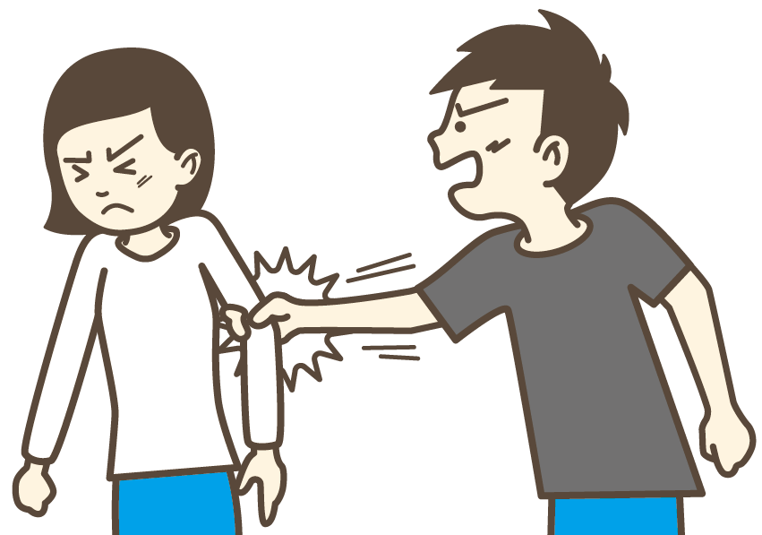
らしさの思い込みによる暴力
「男／女はこうあるべき」という思い込みは、人との関係に
支配関係を生み、暴力につながる場合があります。
女は素直に
したがうもの
男は強引な
ほうがいい
らしさの思い込みによる暴力は、異性同士
だけでなく、同性同士でも起こります。
どのような理由があっても暴力によらない
解決を目指すことが大切です。

Slide 5



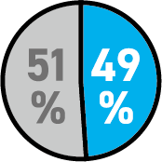



男女共同参画の 歴史
2015年
持続可能な開発目標（SDGs）が
国連サミットで採択
（目標 5: ジェンダー平等を実現しよう）
2022年
民法改正により 4 月から女性の 婚姻開始年齢が
18 歳に引き上げ、
男女とも 18 歳に
1991年
初の女性国連難民高等弁務官として日本人の緒方貞子さんが就任
1979年
女子差別撤廃条約が国連総会で採択
（日本は1985年に批准）
1999年 男女共同参画社会基本法公布・施行
1975年 国際婦人年
国連が第1回世界女性会議開催
1997年
男女雇用機会均等法改正
（セクシュアルハラスメント防止 1999年施行）
女性参加
男性
女性
2021 年
東京大会
1991年 育児休業法施行公布（翌年施行）
1896年
第1回
近代オリンピック
1985年 男女雇用機会均等法公布（翌年施行）
1947年 教育基本法公布・施行（男女共学）
1913年
東北帝国大学（現：東北大学）が
帝国大学として初めて女子学生を受け入れる
1875年 東京女子師範学校（現：お茶の水女子大学）設立

Slide 6
考えてみよう！
性別による固定的な役割分担意識
社会には、「男は仕事、女は家庭」のように性別を理由に期待されているさまざまな役割分担が存在します。
地域や社会で、性別を理由に期待されているものにはどのようなものがあるか考えてみよう。
学校で
家庭で
地域や社会で

Slide 7
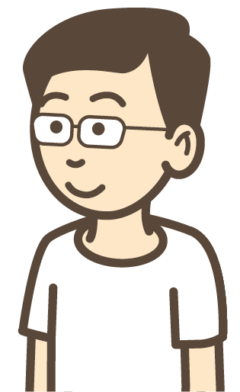
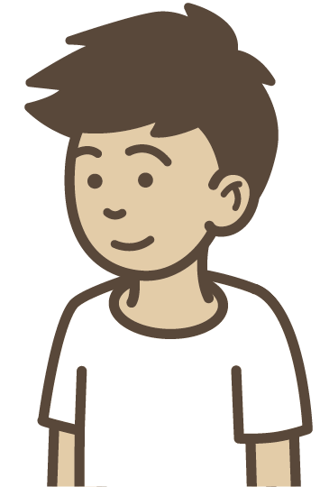
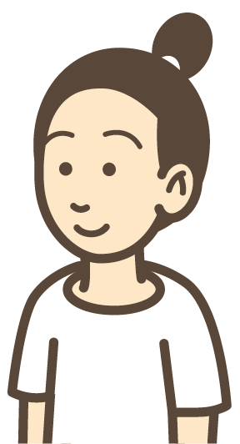

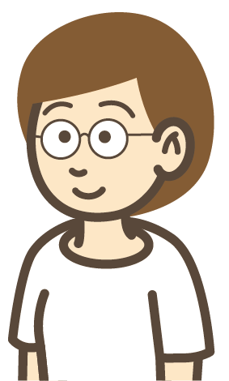


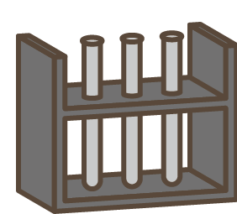



この人は将来何になると思いますか？
科学者
美容師
警察官
医者
保育士

Slide 8




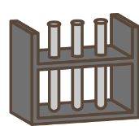







次の仕事や係は
男性と女性のどちらに頼みますか？
A
数学の先生
A
PTAの会長
B
家庭科の先生
B
バザーで売る品物の準備
A
理科の実験の操作係
A
花壇のお世話係
B
理科の実験の記録係
B
黒板係
A
文化祭のステージの装飾と片付け
A
キャンプでテントを立てる
B
文化祭のパンフレットのデザイン
B
キャンプで食材の買い出し
A
出張や転勤がある仕事
A
スーパーのパート店員
B
受付や補助的な仕事
B
スーパーの店長

Slide 9
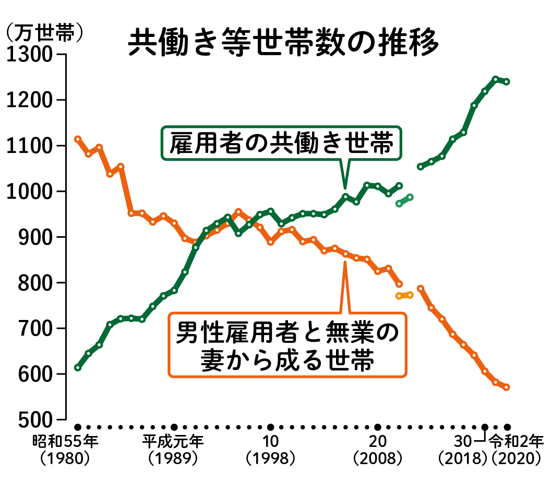
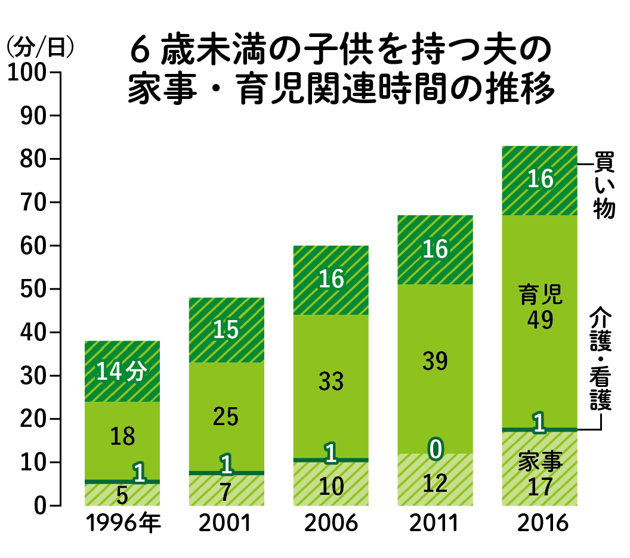
考えてみよう！
グラフから何が分かりますか？
※平成22年及び23年の値は、岩手県、宮城県及び福島県を除く全国の結果。
出典）内閣府「男女共同参画白書（令和3年版）」に基づき作成 https://www.gender.go.jp/about_danjo/whitepaper/r03/zentai/html/honpen/b1_s03_01.html
出典）内閣府「男女共同参画白書（令和2年版）」に基づき作成
https://www.gender.go.jp/about_danjo/whitepaper/r02/zentai/html/column/clm_01.html

Slide 10
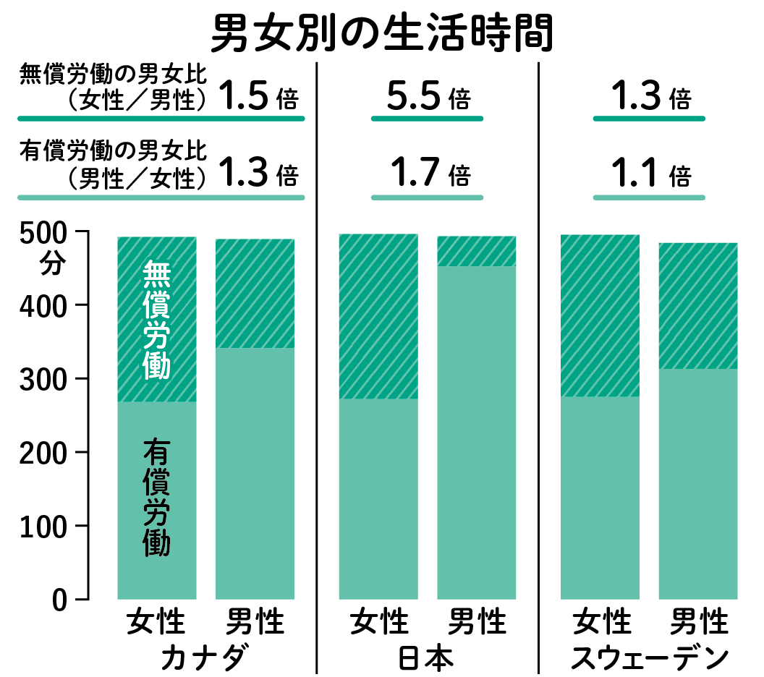
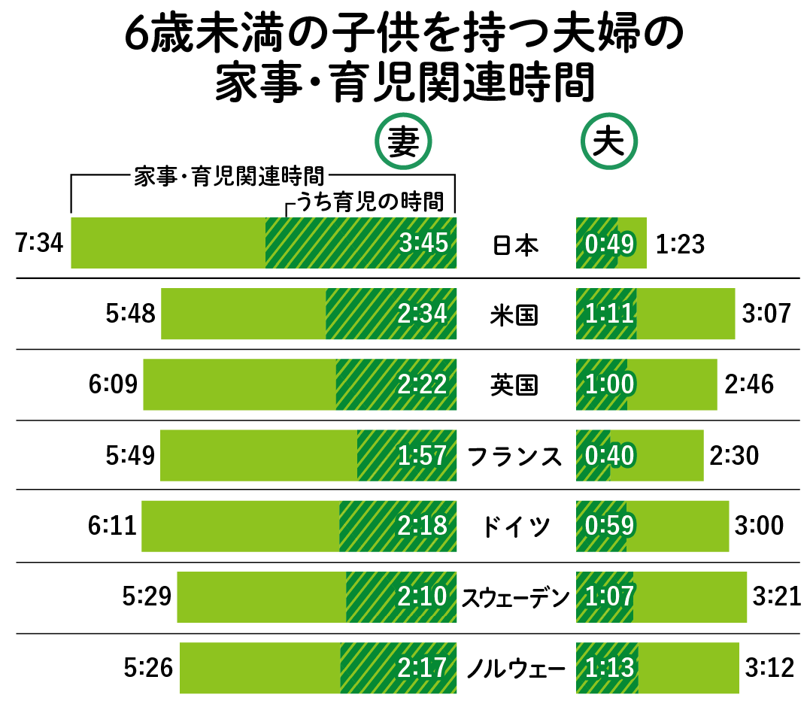
考えてみよう！
グラフから何が分かりますか？
※週全体平均、1日当たり。
※「無償労働」は、日常の家事、買い物、世帯員・非世帯員のケア、ボランティア活動、家事関連活動のための移動、その他の無償労働を指す。
※「有償労働」は、有償労働（すべての仕事）、通勤・通学、授業や講義・学校での活動等、調査・宿題、求職活動、その他の有償労働・学業関連行動を指す。
※週全体平均、1日当たり。
出典）内閣府「男女共同参画白書（令和2年版）」に基づき作成
https://www.gender.go.jp/about_danjo/whitepaper/r02/zentai/html/column/clm_01.html
出典）内閣府「男女共同参画白書（令和2年版）」に基づき作成
https://www.gender.go.jp/about_danjo/whitepaper/r02/zentai/html/column/clm_01.html

Slide 11
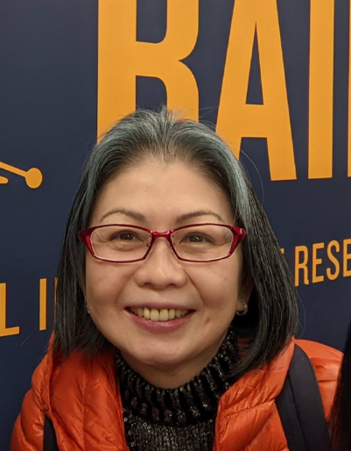
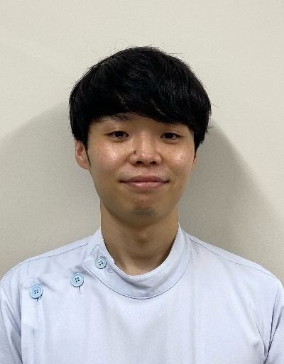
社会で活躍している人からのメッセージ
公立はこだて未来大学 教授
カリフォルニア大学バークレー校 客員研究員
東京大学医学部付属病院 看護師
脳神経外科病棟
美馬 のゆりさん
小畑 美規男さん
人が学ぶ過程に興味が
あり、それをテクノロ
ジーで支援することや、
最近は人工知能と人間の
違いについても研究して
います。
中学高校時代に所属していた数学部で、コンピュータメーカーの見学コースを訪れ、当時まだ大企業にしかなかったコンピュータに触れたとき、これは世の中を大きく変えるに違いない、その中身が知りたい、それを使って社会に役立てたいと思い、計算機科学科に進学しました。
これからは、どんな仕事をするにしても、コンピュータや人工知能が関わってきます。まずはその仕組みや特徴を知り、あなたの人生に役立ててください。
私は、大学病院の脳神
経外科で、看護師として
主に脳腫瘍やてんかん発
作などで入院した患者さ
んの看護をしています。
看護師を目指したのは、
祖母が倒れた時に何もできなかった自分が悔しくて、家族を守れる人間になりたいと思ったことがきっかけです。患者さんが求めていることを会話や表情などから読み取り、寄り添えた時は、看護師を続けていて良かったなと感じています。
看護師は男女関係なく全員で協力して、患者さんやご家族が不安なく過ごせるように寄り添った看護をする仕事です。
中学生の皆さんには、気になったことを追求し、視野を広げて自分の道を探してほしいと思います。

Slide 12
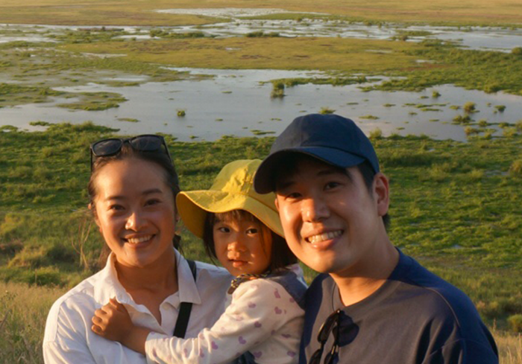
社会で活躍している人からのメッセージ
国際連合
世界食糧計画（WFP）
東アフリカ地域局
元化粧品会社勤務
妻の転職に伴い会社を辞めてケニア・ナイロビに居住
富田 絵理葉さん
富田 敏裕さん
紛争や自然災害の影響を受けて
いる人々が飢餓を脱し、貧困の負
のサイクルを断ち切るための支援
に取り組んでいます。私は祖父母の戦争体験を聞いて育ち、平和のために働きたいという思いから国連職員を目指しました。世界中から集まった同僚と、同じミッションの下で働けることが醍醐味です。生活の中で浮かぶ「なぜ？」という疑問に対し考え、行動をとり続けることが職業につながっていきます。私の場合は家族ができたことが自分の職業と人生を見つめ直す機会となり、娘が生まれてから国連に転職しました。
性別により期待される役割はありません。現在の職場では、ジェンダーを問わず皆平等に協力しながら働き、生活しています。あなたがやりたいことを応援してくれる人たちを見つけながら、やってみたい、挑戦してみたいという情熱を大切に、自分らしく志をもって進んでいけば必ず道は開けます。
妻の転職をきっかけに、私は勤めて いた会社を辞め、ケニアに家族で移
住しました。
現在は主夫をしています。
なぜこの決断をしたのかというと、家族一緒に生
活することが何より大切だと考えたからです。
日本を離れ、多様な人種や文化背景の人々と交流
することで「自分はこうあるべき」という固定概念
が崩れ、より自由な気持ちで日々を過ごせるように
なりました。今後は家族との時間を大事にしながら、
より柔軟な生き方を世の中に広げていけるよう、
社会に貢献していきたいです。
皆さんには、年齢・性別に関わらず様々な価値観
との出会いを大切にし、沢山の刺激を受けながら、
自分の在りたい姿、豊かな人生を見定めていって
ほしいと思います。

Slide 13
考えてみよう！
将来をデザインする
今興味があることはなんですか？
あなたは、将来、どのような生き方や仕事をしたいですか？
将来の希望を叶えるためには、何を大切にしてどのように過ごしていけば
よいですか？

Slide 14
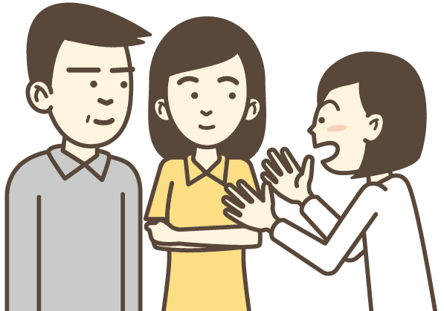
考えてみよう！
自分の気持ち、伝えられますか︖
周りの人から性別を理由に何かを反対されたときや 納得できないことを言われたとき、
あなたがどのようにするか考えてみましょう。
どのように説明して周りの人を説得するか考えてみましょう
【例．校則、家のルール、進路】

Slide 15
事前アンケート
考えてみよう！
男／女なんだから○○しなさい
男／女は○○してはいけない
と言われたことはありますか？
どのようなことを言われましたか？
そのときどんな気持ちになりましたか？

